Slide 1
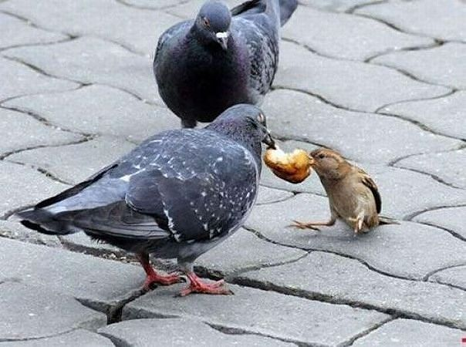
«Энергетическая цена» психологического насилия в семье и социуме

Slide 2
Уважаемые студенты!
В завершении нашего курса предлагаю Вам для размышления данную тему. Надеюсь , что наши занятия способствовали формированию у вас понимания необходимости внимательного и вдумчивого отношения к событиям своей жизни и ситуациям своей будущей профессиональной деятельности…

Slide 3
Вопросы
Как вы вспоминаете детство и ранние годы?
Счастливая пора
Годы которые трудно назвать радостными
Стараюсь не вспоминать
Время тяжелых воспоминаний

Slide 4
Современные реалии
растет число детей, чье состояние можно квалифицировать как «психически не болен, но психологически уже не здоров»
Снижение показателей физического и психического здоровья в общенациональном масштабе ведет от поколения к поколению к дегенерации энергетических и физиологических потенциалов. Поскольку незрелые телесно и психически люди рождают еще более ослабленное потомство..

Slide 5
Энергетический кризис души взрослого вызывает разные формы психологического насилия
Унижение, принуждение
Отсутствие понимания и внимания
Агрессия, грубость и оскорбления
Манипуляции
Подшучивание
Менторское отношение
Безразличие

Slide 6
Пространство развития личности
Ребенок зарождается, появляется на свет и живет в системе реальных, хотя и разнородных связей с другими людьми (первоначально с матерью, с близкими).
Человек всегда существует и развивается в со-обществе и через со-общество.
Взрослый для ребенка не просто одно из условий его развития наряду со многими другими, а фундаментальное основание его нормального развития и полноценной жизни.

Slide 7
Жизнеспособность личности
Система отношений человека с миром
, формирующих умение выживать, приспосабливаться и развиваться в изменяющихся, не всегда благоприятных условиях
Система отношений в семье
система отношений ребенка с его родителями первая базовая основа развития его способности устанавливать для себя значимость человеческих отношений и учиться преодолевать их риски
Система отношений с другими людьми
является предпосылкой психологического здоровья личности, ее эмоционального благополучия и стрессоустойчивости

Slide 8

Развитие— дело трудное и даже болезненное
Если воспрепятствовать развитию человеческих способностей, ребенок может превратиться в карикатуру на человека или в чудовище
Если детскую душу ранить или оставить в запустении, ребенок заболевает

Slide 9

Значимый взрослый это родной и (или) близкий человек, оказывающий существенное, определяющее влияние на условия развития и образ жизни ребенка: родитель, опекун, учитель, наставник

Slide 10
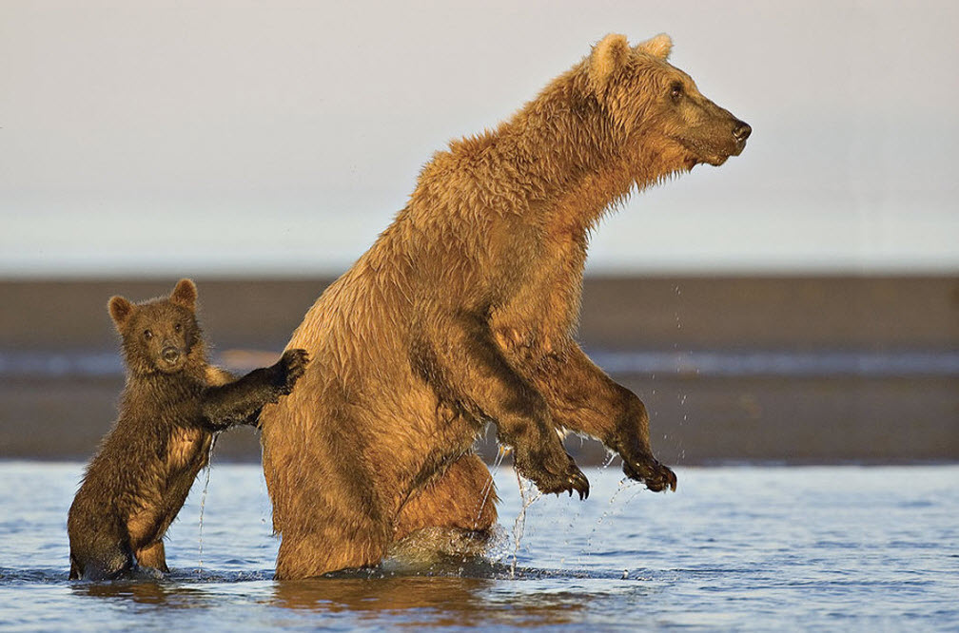
В основу классификации понятия «значимый взрослый» показатели кровного родства — «родной — чужой» и духовной близости — «близкий — чуждый».

Slide 11
Классификация значимых взрослых
Духовная связанность | Кровное родство
 | Родной | чужой
близкий | Родной и близкий | чужой, но близкий
чуждый | Родной, но чуждый | Чужой и чуждый

Slide 12
Два аспекта функционирования детско-взрослой общности
защитная функция — наращивание собственной жизнеспособности ребенка и его самостоятельности и
воспитательная функция — приобщение ребенка к родовой человеческой сущности

Slide 13
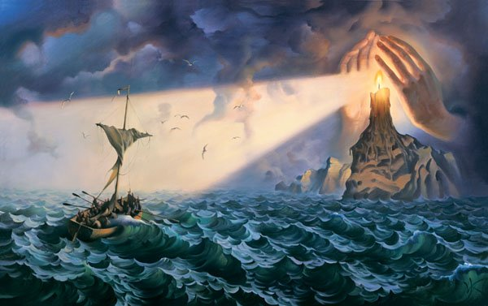
Воспитательный такт и личностная зрелость

Slide 14
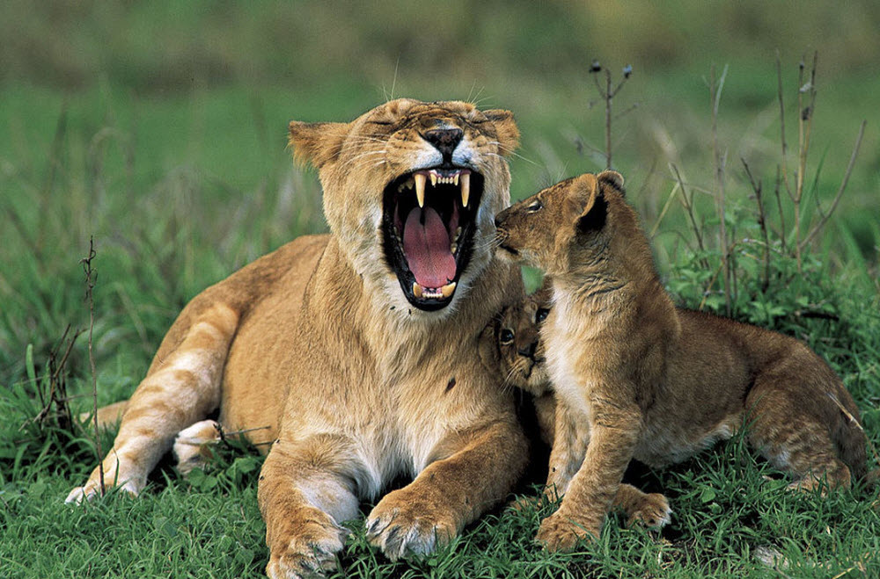
Воспитательный такт как понимание и принятие взрослым детской самобытности, отношение к ребенку, соразмерное его возрастным возможностям

Slide 15
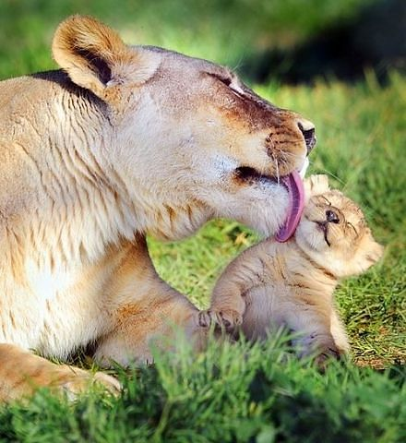
Личностная зрелость (норма развития внутреннего мира взрослого человека) обнаруживает себя в сознательном отношении к другому человеку как к самоценности, в способности к децентрации, самоотдаче и любви

Slide 16

Полное обеспечение душевного здоровья, комфорта, непосредственной радости, жизненной укорененности — главный результат работы (жизни) взрослого в «бытийных» позициях (РОДИТЕЛЬ, МУДРЕЦ, УЧИТЕЛЬ, УМЕЛЕЦ)

Slide 17
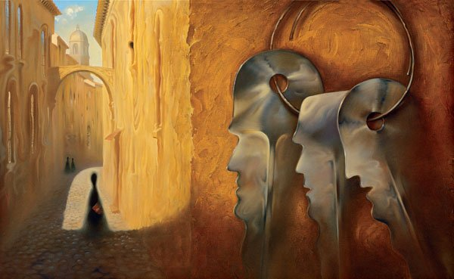
Homo homini deus est и Homo homini monstrum.
«человек человеку — бог»
«человек человеку — чудовище»

Slide 18
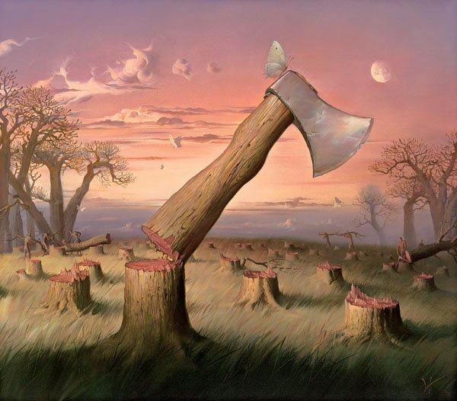
Нарушения психического здоровья гораздо чаще отмечаются у детей, живущих в ситуации дисгармоничных отношений со взрослыми
их проявления можно рассматривать как реакцию на психотравмирующие ситуации

Slide 19
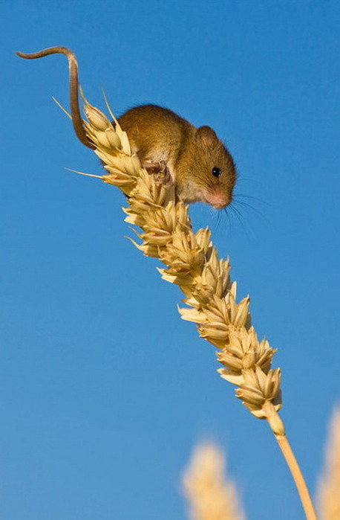
Энергетическая цена» (Б. Г. Ананьев, Р. А. Ахмеров и др.) — отклонения в жизнедеятельности организма.
могут переживаться как усталость, в крайней форме — потеря здоровья.

Slide 20
Энергетическая цена
Переживания детей становятся предпосылкой возникновения психических, психосоматических, наркологических заболеваний.
Последствия детских переживаний для здоровья человека могут быть внешне неочевидны и отсрочены во времени.
МНОГИЕ нарушения здоровья В ДЕТСТВЕ, можно представить как энергетическую цену вынужденного переживания ребенком психологических дисфункций детско-взрослой общности
Отсроченный эффект в разных видах девиантного (делинквентного, асоциального, суицидального) поведения личности

Slide 21

показателем аномального и патологического (оппозиционного) состояния общности является арефлексивность отношения значимого взрослого к ребенку: взрослый не подозревает, что творит, и не ведает, что творит в совместном жизненном пространстве.

Slide 22
Арефлексивное отношение может быть
ситуативным как следствие некомпетентности взрослого в контексте проблемной ситуации
тенденциозным, обусловленным патологизацией личности взрослого или его личностной незрелостью
проявляется в «бедности» (примитивности, невнятности) и негативизме ценностно-смысловых и целевых установок, ограниченности способов самоопределения, рассогласованности ценностных приоритетов и общего характера отношения взрослого к ребенку

Slide 23

Отчуждение и формализм взрослого формирует одиночество, беспризорность

Slide 24

Гиперопека – культивирование беспомощности, инфантилизации, окупирование жизненного мира ребенка, блокирование его полноценного развития

Slide 25
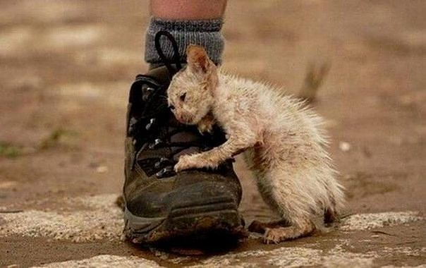
Гиперотождествление может сопровождаться актами физического и психологического насилия над ребенком

Slide 26
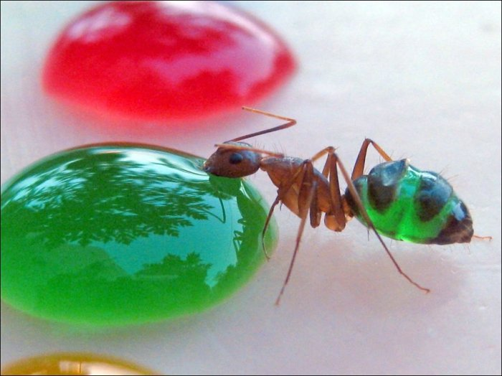
Противоречивость, непоследовательность, необоснованность поступков взрослого лишает ребенка необходимого для душевного благополучия чувства стабильности, предсказуемости, определенности жизни.

Slide 27
Крайние оппозиции взрослого
Внутренняя оппозиция есть та или иная форма неприятия и / или попрания взрослым самобытности ребенка, ситуация, когда взрослый для ребенка реально представляет физическую или моральную угрозу: агрессия, растление, инцест, подавление, эксплуатация, хроническое травмирование ребенка..

Slide 28
Внешняя оппозиция
характеризуется враждебной, экстремистской или сектантской настроенностью взрослого по отношению к другим людям, нормам и правилам общежития. Взрослый, в целом поддерживая жизнеспособность ребенка, культивирует крайние, деструктивные взгляды, вовлекает ребенка в оппозицию здоровым, полноценным отношениям с человеческим сообществом, идеалам истины, добра и красоты.

Slide 29
Необходимо чтобы
каждый педагог был немного психологом, психолог — психотерапевтом, психотерапевт — педагогом , а родитель психологически грамотным человеком..
Замкнутость в своей профессии, граничащая с близорукостью, неразвитость культуры профессиональной кооперации образуют бреши, сквозь которые от нас ускользают серьезные проблемы. В их числе нарушения психологического здоровья детей.. Их эмоционального благополучия и жизнестойкости…

Slide 30
Духовная асептика (безопасное пространство)
К. Д. Ушинский называл педагогику искусством, а не наукой воспитания и требовал от педагогов кругозора и грамотности в системе человековедческих дисциплин.
В. Н. Мясищев понимал психотерапию в том числе и как форму воспитания и перевоспитания человеческой личности и настаивал на необходимости психологической компетентности врачей.

Slide 31
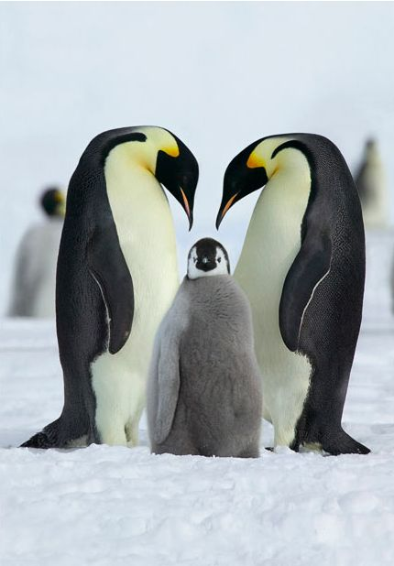
ЧТОБЫ ИЗМЕНИТЬ ЛЮДЕЙ. ИХ НАДО ЛЮБИТЬ. ВЛИЯНИЕ НА НИХ ПРОПОРЦИОНАЛЬНО ЛЮБВИ К НИМ. ПЕСТАЛОЦЦИ

